Slide 1
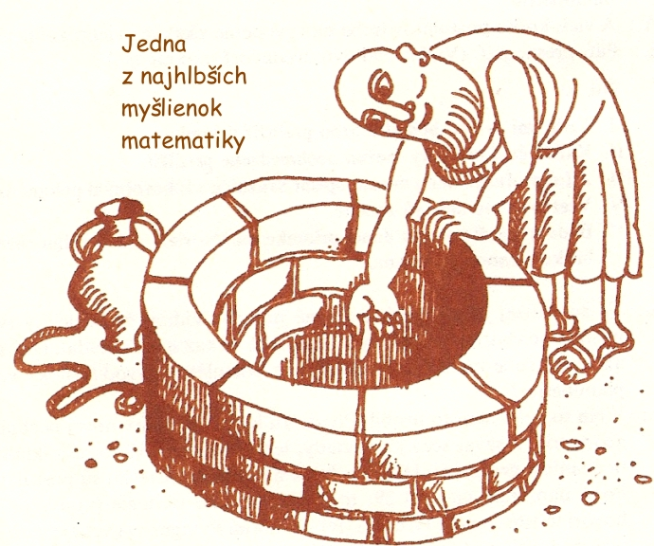
Euklidove vety
© Zuzana Hajduková, január 2007
Vstup

Slide 2
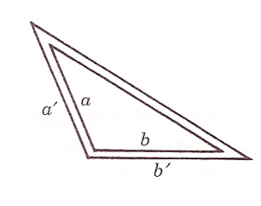

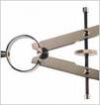
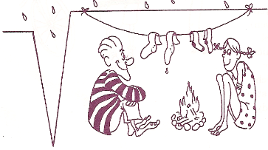
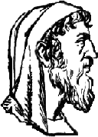
Obsah
Podobnosť trojuholníkov
Euklidove vety
Euklidovské konštrukcie
Príklady k teórii
Euklides z Alexandrie

Slide 3
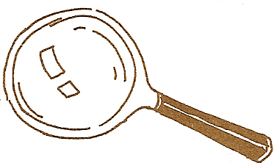
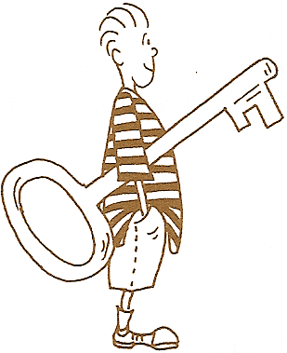
Podobnosť trojuholníkov
Zopakujme si vety o podobnosti trojuholníkov
Špecifikujte podobnosť pravouhlých trojuholníkov

Slide 4
Vety o podobnosti trojuholníkov
Dva trojuholníky sú podobné práve vtedy, ak sa zhodujú:
vo všetkých pomeroch dĺžok zodpovedajúcich si strán (sss)
v pomere dĺžok dvoch zodpovedajúcich si strán a v jednom uhle nimi zovretom (sus)
v dvoch uhloch (uu)
Čo je ešte dôležité ?
Veľkosti odpovedajúcich si uhlov dvoch podobných trojuholníkov sú zhodné.

Slide 5
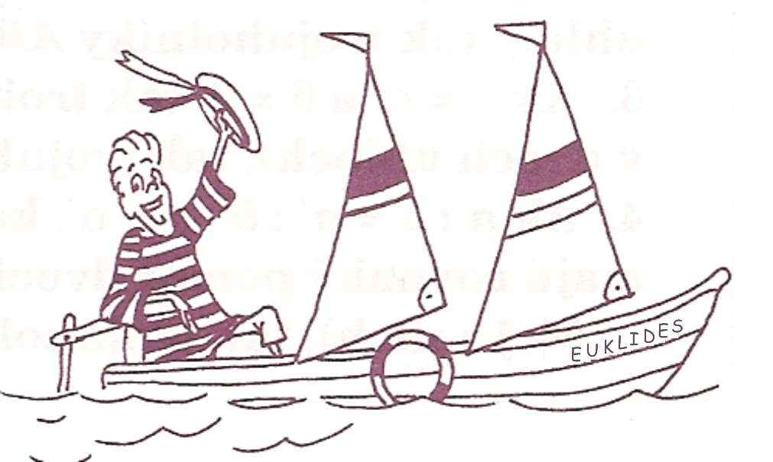
Veta uu pre pravouhlé trojuholníky
Dva pravouhlé trojuholníky sú podobné práve vtedy, ak sa zhodujú v jednom ostrom uhle.
Prečo?
[Majú zhodné 2 uhly (ostrý a pravý)]

Slide 6
Pravouhlý trojuholník
C
←
a
b
a
v
a
←
A
c_{b}
P
c_{a}
B
Popis:
ΔABC – pravouhlý s pravým uhlom pri vrchole C
v – výška na preponu
P – päta kolmice
c_{a} – úsek na prepone priľahlý k odvesne a
c_{b} – úsek na prepone priľahlý k odvesne b
c = c_{a} + c_{b}

Slide 7

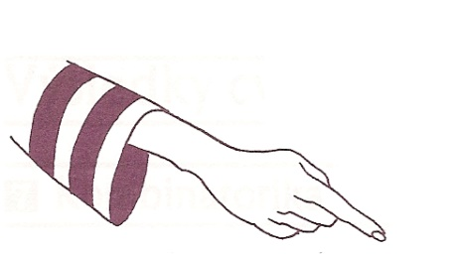
Inšpirujme sa...
Problém:
Ako sa zostrojí úsečka ?
Otázka:
Vedeli by sme na základe podobnosti trojuholníkov odvodiť vzťah medzi
odvesnou, preponou a prislúchajúcim preponovým úsekom?

Slide 8
Euklidova veta o odvesne
C
C
C
P
a
P
b
a
b
c_{a}
c_{b}
←
←
a
a
←
a
C
A
c_{b}
P
c
c_{a}
B
A
P
B
B
A
b
P
C
a
Každé dva pravouhlé trojuholníky sú podobné, lebo sú pravouhlé a navyše
zhodujú sa v jednom ostrom uhle.

Slide 9
Euklidova veta o výške
C
C
C
a
P
←
a
P
b
v
a
b
c_{a}
v
c_{b}
←
←
a
a
←
a
←
a
A
c_{b}
C
c
c_{a}
B
P
A
P
B
B
A
b
P
C
a
Trojuholníky sú podobné, lebo sú pravouhlé a navyše
zhodujú sa v ostrom uhle.

Slide 10

Geometrické znázornenie Euklidovych viet
obsah štvorca = obsahu obdĺžnika

Slide 11
Euklidovské konštrukcie
Zostrojte úsečku s dĺžkou
Rozbor:
Výraz si zapíšeme v tvare:
Potom dostávame vyjadrenie:

Slide 12
Ukážky úloh
V pravouhlom trojuholníku ABC je dané: c_{a}=4cm, c_{b}=3cm. Vypočítajte: dĺžky strán trojuholníka a výšku v_{c}. Náčrt:
Riešenie:
C
b=?
a=?
v=?
←
A
c_{b}=3
P
c_{a} =4
B

Slide 13
Ukážky úloh
V pravouhlom trojuholníku ABC je dané: a=10cm, c=12,5cm, P je päta výšky v_{c}, M je päta ťažnice t_{a}. Vypočítajte obsah trojuholníka PBM.
Náčrt:
C
b
v_{c}
M
t_{a}
a
←
Riešenie:
A
c_{b}
P
c_{a}
B

Slide 14
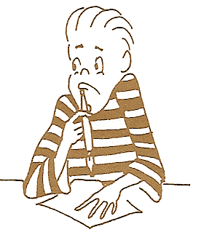
Skúste sami
V pravouhlom trojuholníku ABC sú dané úseky na prepone: c_{a}=4 cm, c_{b}=9cm. Vypočítajte obsah a obvod trojuholníka.
Ku kružnici s polomerom 15 cm sú z bodu A vedené dve dotyčnice. Vzdialenosť obidvoch dotykových bodov je 18 cm. Vypočítajte vzdialenosť bodu A od stredu kružnice.

Slide 15
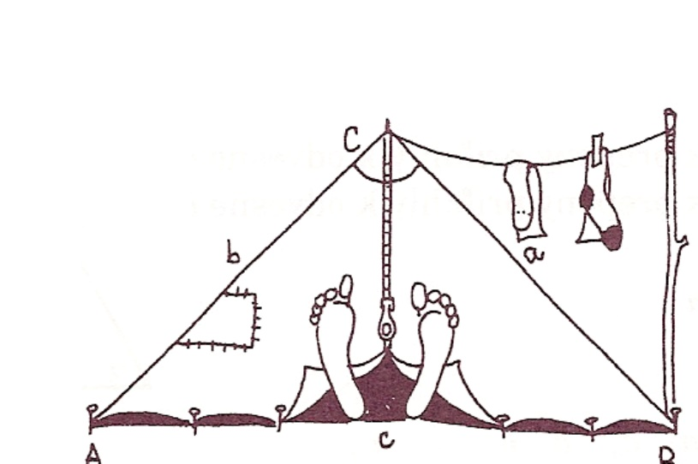
Preskúšajme sa
Výpočet prvkov pravouhlého trojuholníka
využitím Euklidovej vety
Kliknite na ikonu

Slide 16
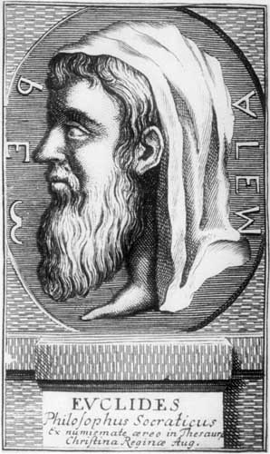
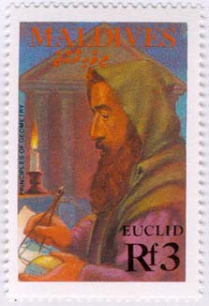
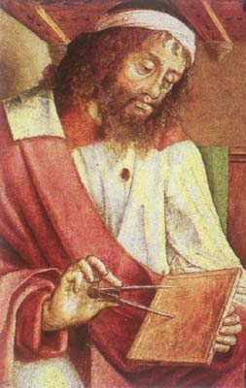

Euklides (asi 330-270 rokov p.n.l.)
najslávnejší matematik staroveku
s jeho menom sa spája citát: „Niet kráľovskej cesty ku geometrii“
pomocou piatich základných axióm geometrie položil pevný základ celej matematiky
najviac ho preslávilo dielo Základy (grécky Stoicheia), v ktorom formuloval základné postuláty geometrie (dnes Euklidovskej geometrie)
zaoberal sa tiež teóriou čísel a našiel algoritmus pre nájdenie najväčšieho spoločného deliteľa dvoch čísel
Trocha gréckej atmosféry

Slide 17
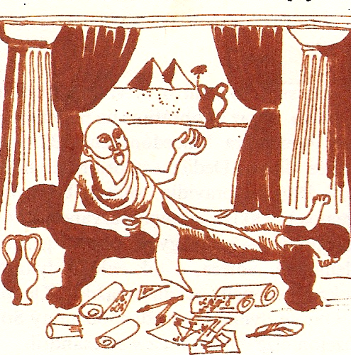
„Niet kráľovskej cesty ku geometrii“ Euklides
Euklidova pracovňa
Približne v roku 300 p.n.l. sa Euklides usadil v hlavnom meste Egypta, Alexandrii. Založil si
vlastnú matematickú školu a skoro získal
množstvo žiakov. Bol medzi nimi aj egyptský kráľ Ptolemaios I., ktorý sa Euklida spýtal, či by ho mohol naučiť matematiku nejakým jednoduchším a rýchlejším spôsobom ako ostatných. Nato mu Euklides odpovedal slávnou vetou: „Niet kráľovskej cesty ku geometrii“
Euklides tvrdo pracuje, hoci to na prvý pohľad vyzerá, že iba leží.

Slide 18
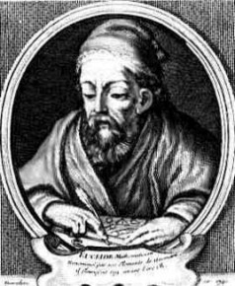
Základy (Stoicheia)
Euklidove trinásťdielne Základy predstavujú absolútne jednu z najhlbších myšlienok matematiky. Euklides v nich zhrnul celú dosiahnutú matematiku a urobil to skutočne geniálnym spôsobom.
Zvolil systém axióm, z ktorých použitím pravidiel logiky položil základy celej matematiky. Na začiatku pritom definoval päť základných postulátov, ktoré sú tak jasné a jednoduché, že o ich správnosti nepochybujeme. Dnešná stredoškolská geometria je v podstate obsahom prvých štyroch dielov Základov.

Slide 19
Päť základných axióm
Každými dvoma bodmi možno preložiť priamku.
Každú časť priamky možno neobmedzene predĺžiť.
Z ľubovoľného bodu možno opísať kružnicu s ľubovoľným polomerom.
Všetky pravé uhly sú zhodné.
Bodom neležiacim na danej priamke možno viesť práve jednu rovnobežku s danou priamkou.

Slide 20
Koniec prezentácie
Koniec

